Slide 1
Rychlostní trénink dětí a mládeže
Jan Cacek
FSpS mu
KT 2

Slide 2
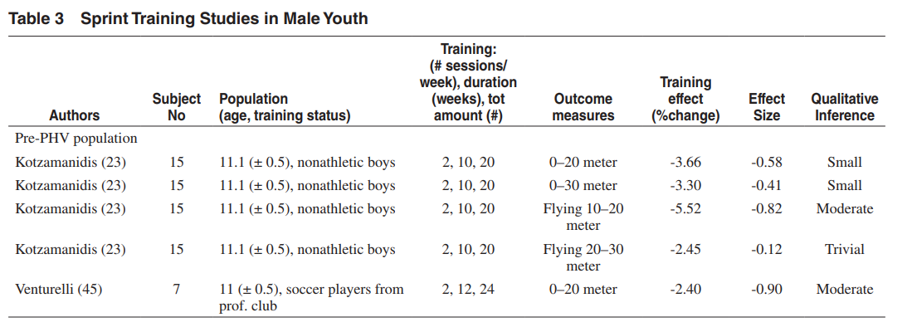
Má rychlostní trénink dětí smysl?
Rumpf, M. C., Cronin, J. B., Pinder, S. D., Oliver, J., & Hughes, M. (2012)

Slide 3
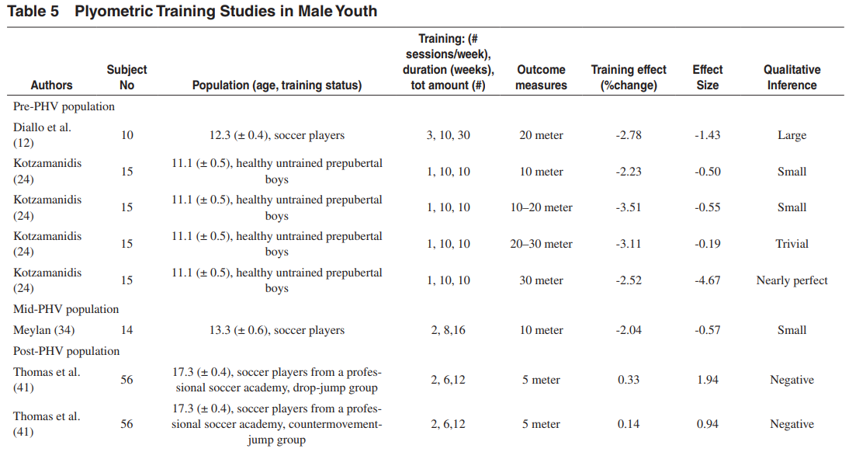
Rumpf, M. C., Cronin, J. B., Pinder, S. D., Oliver, J., & Hughes, M. (2012)

Slide 4
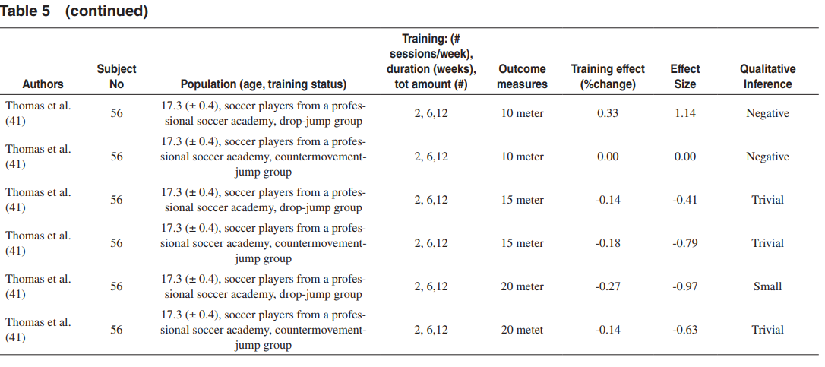
Rumpf, M. C., Cronin, J. B., Pinder, S. D., Oliver, J., & Hughes, M. (2012)

Slide 5
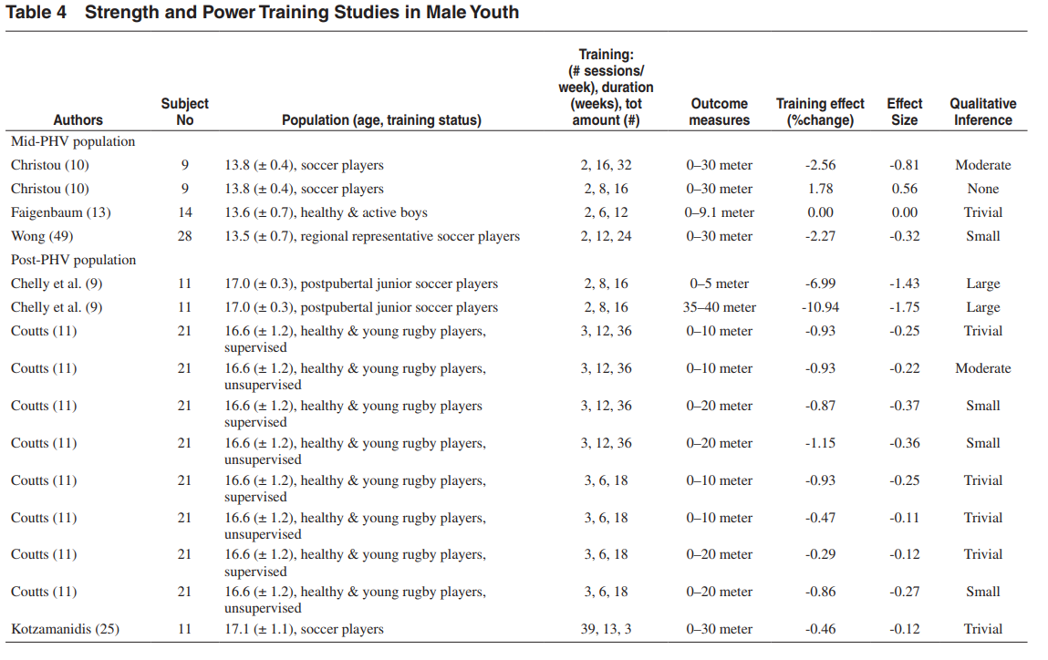
Rumpf, M. C., Cronin, J. B., Pinder, S. D., Oliver, J., & Hughes, M. (2012)

Slide 6
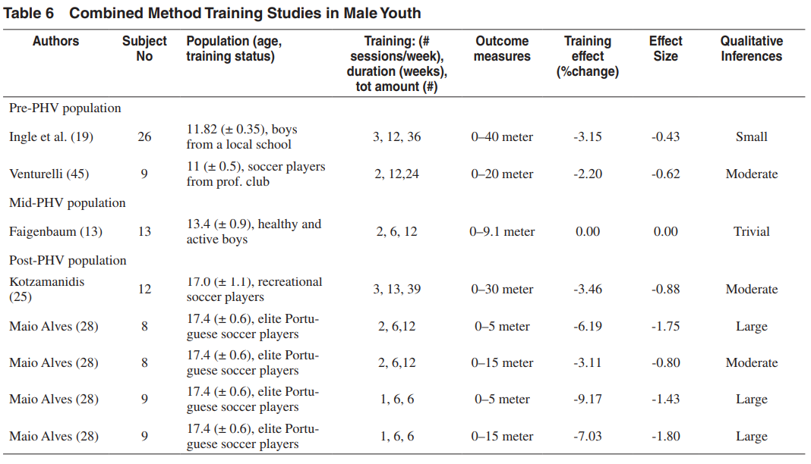
Rumpf, M. C., Cronin, J. B., Pinder, S. D., Oliver, J., & Hughes, M. (2012)

Slide 7
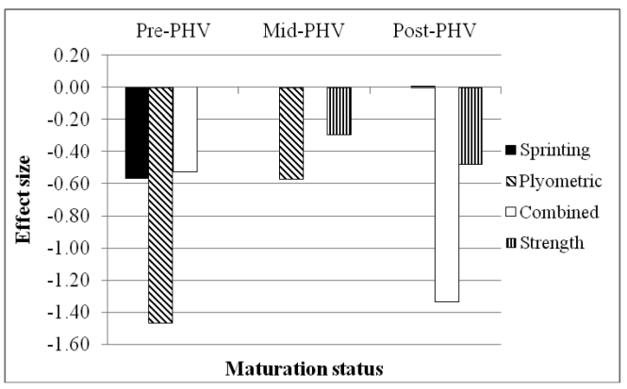
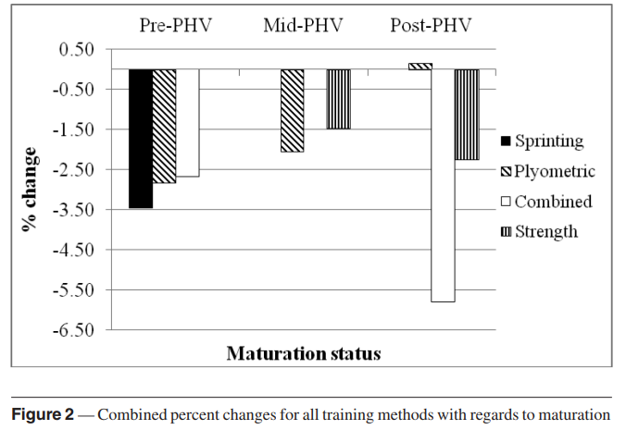
Rumpf, M. C., Cronin, J. B., Pinder, S. D., Oliver, J., & Hughes, M. (2012). Effect of different training methods on running sprint times in male youth. Pediatric exercise science, 24(2), 170-186.

Slide 8
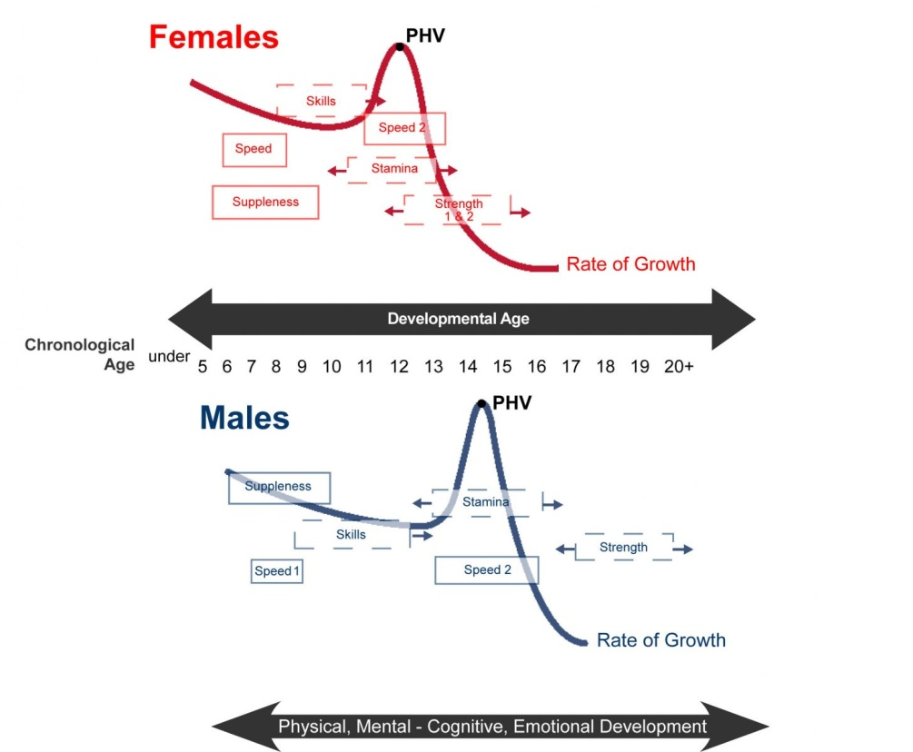
Senzitivní období
Trénovatelnost – senzit. obd.

Slide 9
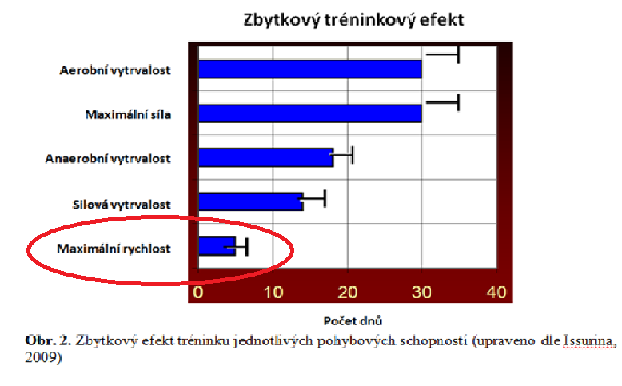
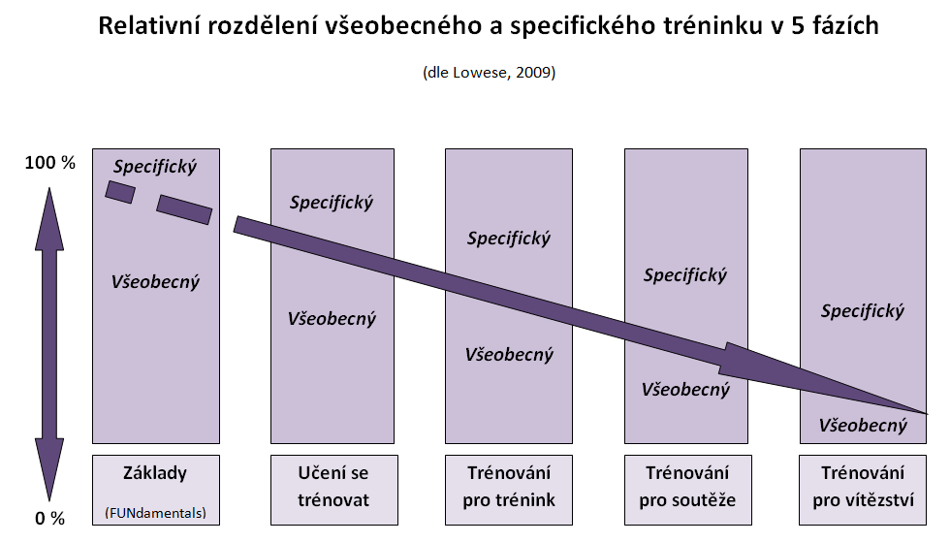
Principy
Residuální efekt – u dětí??? růst
(paradox zlepšení i když nestimulují)
Systematičnost – periodizace
Přiměřenost – čas 30 – 60´´
Specifičnost

Slide 10
Východiska tréninku rychlosti = všeobecnost
Koordinace
Orientace v prostoru
Rovnováha
Rovnováha a plyo u dětí lepší než plyo - Chaouachi, A., Othman, A. B., Hammami, R., Drinkwater, E. J., & Behm, D. G. (2014).
RYCHLOST
REAKČNÍ AKČNÍ
Startovní
Akcelerační
Se změnou směru
Hráčská
Jednorázové pohyby
maximální
Síla
Explozivní
Rychlá
Maximální
Vytrvalostní
Flexibilita
Aktivní
Pasivní

Slide 11
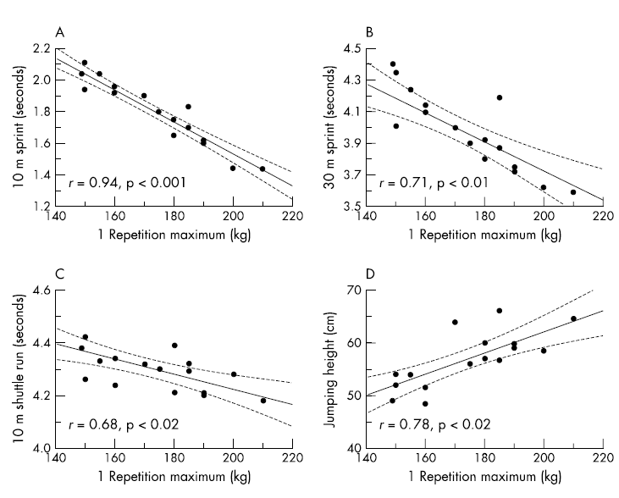
PŘIPOMENUTÍ - Fmax a rychlost
U Wisløff, et al., 2003, J. Sports Med.

Slide 12
PŘIPOMENUTÍ 2 - Henemannův princip velikosti
Moravec et al., 2007)

Slide 13
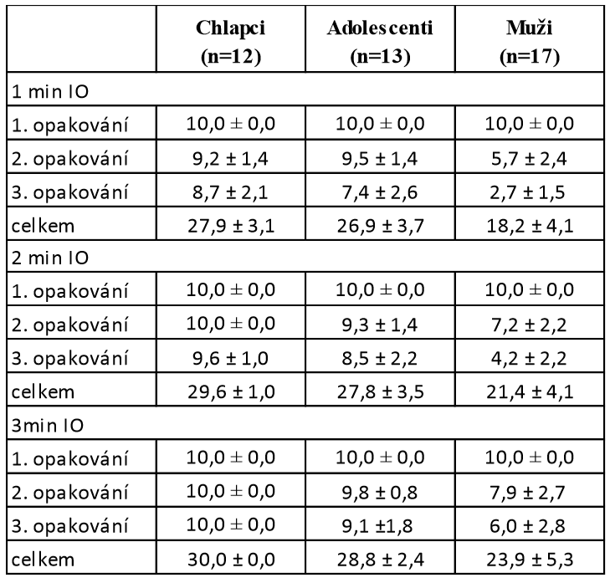
Průměrný počet opakování provedených ve všech sériích u chlapců, adolescentů a mužů pro všechny intervaly odpočinku, upraveno dle
(Faigenbaum, et al., 2008).

Slide 14
Co je vhodné vědět před tréninkem rychlosti?
Silová a technická připravenost
je svalová složka symetricky rozvinuta?
je jedinec zpevněný?
má stabilizované klouby a střed těla…?
Rychlostní trénovanost sportovce, tréninkový věk
jaký rychlostní trénink sportovec v minulosti absolvoval?
jaký typ rychlosti rozvíjel…?
Technika pohybů
Zásadní (stereotypy)
biologický a kalendářní věk sportovce
akcelerovaní,

Slide 15
RYCHLOST DĚTÍ - ROZVOJ
Umíme ji rozvíjet????
5-7´´ maximálně
IZ:IO = 1:10 – PUBERTA 20 - 30
Celkový objem 30 – 45, PO PUBERTĚ AŽ 60´´
Odpočinek aktivně pasivní
Regenerace cca 24´, PO PUBERTĚ 48´
Dodržujeme principy a zásady rozvoje???
Únava (ze školy – pozornost)
Kontinuita
Kumulativní efekt
Residuum

Slide 16
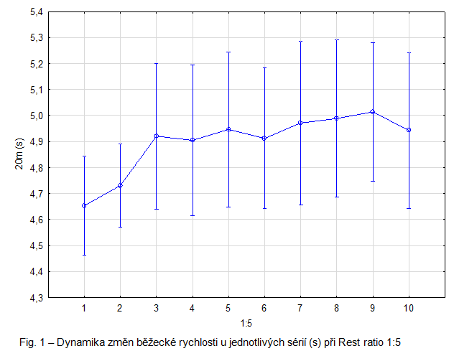
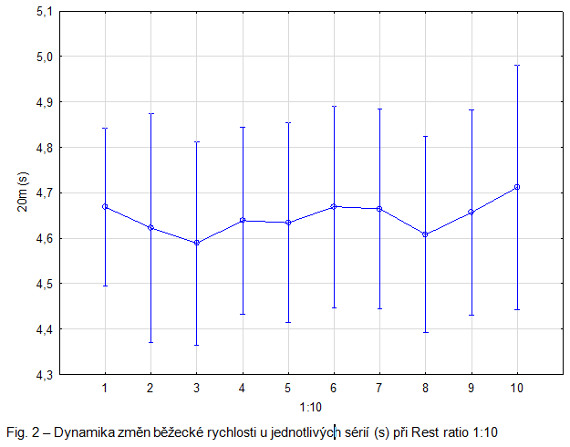
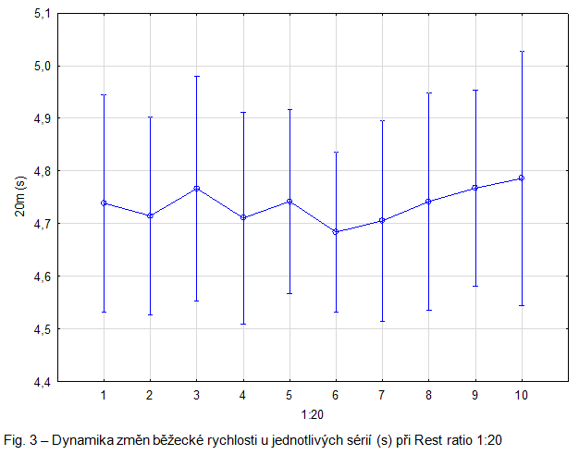
IO/IZ - Cacek, Juránek, (2017)

Slide 17
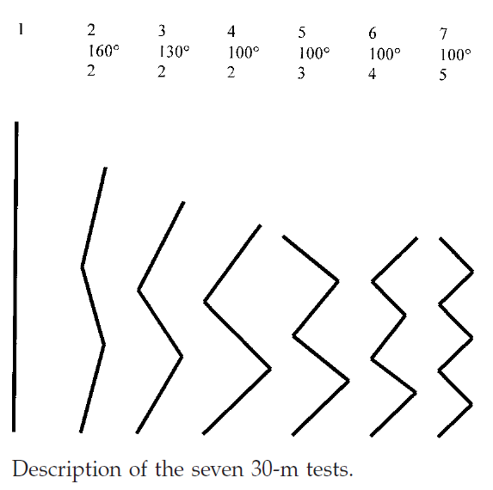
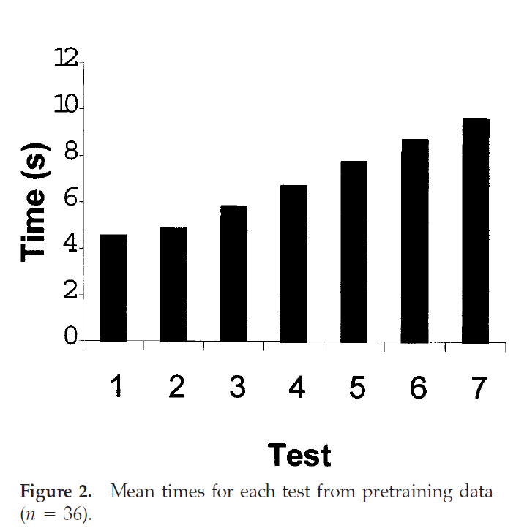
Young, W. B., McDOWELL, M. H., & Scarlett, B. J. (2001)

Slide 18
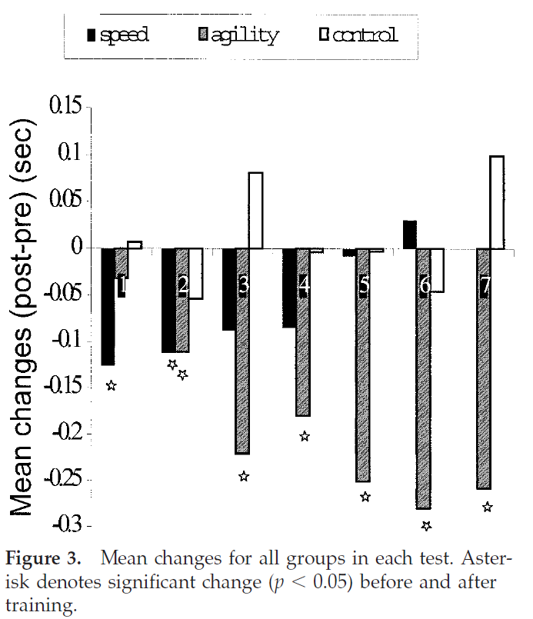
Young, W. B., McDOWELL, M. H., & Scarlett, B. J. (2001)

Slide 19
Cacek,
2008

Slide 20
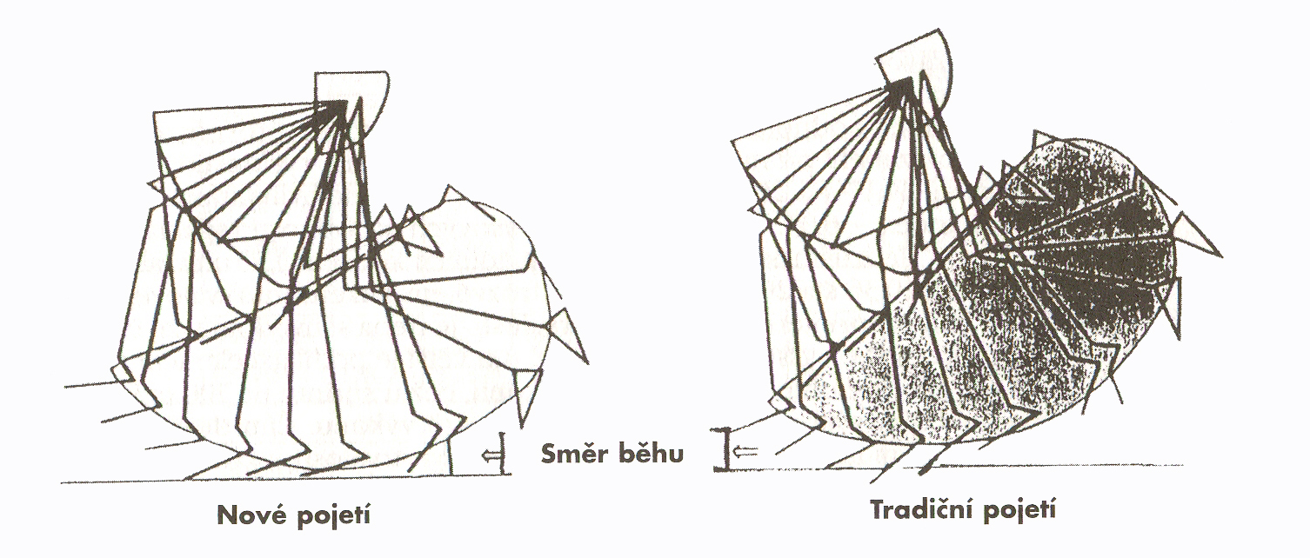
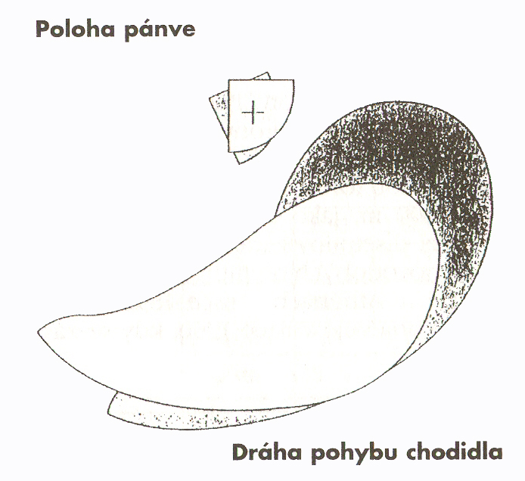
Dráha pohybu chodidla při sprinterském běhu (Joch, 1992)
Porovnání polohy pánve a dráhy pohybu při sprinterské běhu (Joch, 1992)

